Slide 1
Vývoj měnové spolupráce v Evropě
Na cestě ke společné měně

Slide 2
Otázka měnové spolupráce v 50.-60. letech
V Římských smlouvách nastíněna pouze základní podoba měnové spolupráce v EHS.
Podle jednoho z článků smlouvy měly členské země budou sledovat svoji politiku v oblasti devizových kurzů jako věc společného zájmu.
V roce 1958 byl založen Měnový výbor.
V roce 1962 Komise začala plánovat zavedení úplné měnové unie do roku 1971 – jediným výsledkem ambiciózního plánu bylo založení Výboru guvernérů centrálních bank (1964).

Slide 3
Důvody pomalého rozvoje měnové spolupráce
Neochota jednotlivých zemí vzdát se své suverenity v měnových otázkách.
Zajištění stability v mezinárodních měnových otázkách byla silným a stabilním dolarem v rámci Bretton-Woodského měnového systému.
Ke změnách v těchto postojích došlo až koncem 60. let (po dokončení budování celní unie a přijetí společné zemědělské politiky)

Slide 4
Barrého plán a Wernerova zpráva
V roce 1969 Evropská komise (EK) přijala návrh směřovat vývoj v EHS k měnové unii (návrh připravil francouzský eurokomisař pro ekonomiku a finance Raymond Barré)
O rok později byla publikována zpráva lucemburského premiéra a předsedy zvláštní komise EHS Pierra Wernera o „Vytváření stádií hospodářské a měnové unie“
Pierre Werner

Slide 5
Wernerova zpráva – Plán vytvoření měnové unie
Popisuje cestu k měnové unii ve třech etapách do roku 1980. Zpráva vymezila následující cíle:
Zavedení celkové a neodvolatelné směnitelnosti měn
Eliminace pohybu měnových kurzů
Liberalizace pohybu kapitálu
Předpokládalo se dosažení vymezených cílů při zachování stávajících měn nebo prostřednictvím ustavení nové jednotné měny – zpráva se přikláněla k druhé možnosti.

Slide 6
Evropský fond měnové spolupráce
Wernerův plán byl schválen Radou v roce 1971.
V roce 1973 byl založen Evropský fond měnové spolupráce, jehož vedením byli pověřeni guvernéři centrálních bank členských zemí. Mezi hlavní úkoly fondu patřilo:
uskutečňovat společnou měnovou politiku v oblasti měnových rezerv v centrálních bankách států ES,
snižovat odchylky devizových kurzů měn členských států zvyšováním počtu intervencí centrálních bank do měn jednotlivých členských států.

Slide 7
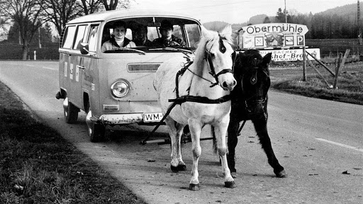
Vnější faktory neúspěchu Wernerova plánu
Rozpad Bretton-Woodského měnového systému v letech 1971-1973 a návrat k plovoucím kurzům.
Tzv. ropný šok (1973) – nerovnoměrnost jeho dopadů na jednotlivé země, jež vedla k různé míře inflace.

Slide 8
Evropský měnový systém (EMS)
Vznikl na základě návrhu německého kancléře Helmuta Schmidta a francouzského prezidenta Valéryho Giscarda D´Estainga na vytvoření „zóny měnové stability“
Byl vytvořen v roce 1978 v Bruselu a začal fungovat v roce 1979 za podpory centrálních bank ES.
EMS měl zabránit negativnímu působení nestabilního dolaru na členské země ES a měl vytvořit spolehlivý směnný mechanismus měn členských zemí.

Slide 9
Institucionální opatření EMS
Evropská měnová jednotka (ECU) - abstraktní rezervní a zúčtovací jednotka, používaná mj. při platebních transakcích mezi centrálními bankami členských zemí EMS.
Mechanismus směnných kurzů (ERM) – nástroj na dosažení stability v kursových relacích mezi jednotlivými zeměmi EMS, a to devizovými intervencemi, tj. nákupy a prodeji národních měn na devizových trzích.
Úvěrový mechanismus – možnost vypůjčit si prostředky k devizovým intervencím. Úvěrové služby pro tyto operace poskytoval Evropský fond měnové spolupráce.
Každá z členských zemí EMS se zavazovala udržovat kurz své měny v určitém rozpětí vůči ECU.

Slide 10
Delorsova zpráva
Zpráva EK pod vedením Jacquese Delorse z roku 1988 vymezila základní charakteristiky hospodářské a měnové unie.
Stanovila zásadní podmínky pro fungování měnové unie:
úplnou konvertibilitu měn,
neodvolatelnou fixaci měnových kurzů
úplnou liberalizaci pohybu kapitálu
integraci finančních trhů.
Klíčovým doporučením byl návrh na vytvoření Evropského systému centrálních bank (ESCB).

Slide 11
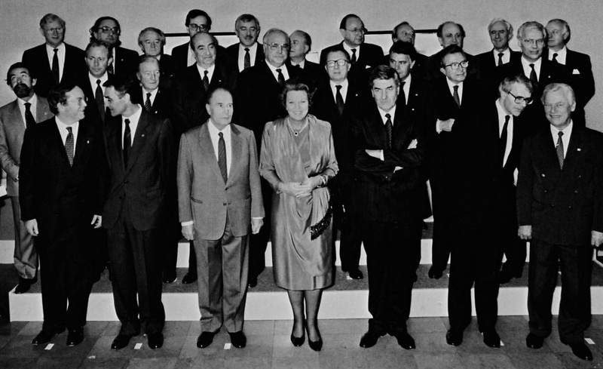
Konečné rozhodnutí o směřování Společenství k měnové unii
Došlo k němu v roce 1991 na jednání Evropské rady v Maastrichtu.
Následná Maastrichtská smlouva jako jeden ze základních cílů EU stanovila zavedení hospodářské a měnové unie zahrnující jednotnou měnu.

Slide 12
Ustanovení Maastrichtské smlouvy týkající se jednotné měny
Předpokladem vytvoření jednotné měny bylo sblížení podmínek ekonomického a sociálního vývoje členských zemí, tzv. hospodářská konvergence.
Smlouva počítala se zavedením konvergenčních programů (např. byl zřízen Fond soudržnosti).
Bylo rozhodnuto, že členy eurozóny se mohou stát pouze členské země EU, které budou splňovat tzv. kritéria konvergence (měnová a fiskální kritéria).

Slide 13
Etapy vytvoření hospodářské a měnové unie
První etapa (1990-1994) – dobudování jednotného vnitřního trhu, spuštění programů hospodářské konvergence členských zemí.
Druhá etapa (1994-1998/99) – vznik Evropského měnového institutu(EMI), který měl za úkol koordinovat měnovou politiku a připravovat založení Evropské centrální banky.
Třetí etapa (od roku 1999) - založení Evropského systému centrálních bank, nahrazování národních měn členských zemí přijatých do eurozóny jednotnou měnou euro.

Slide 14
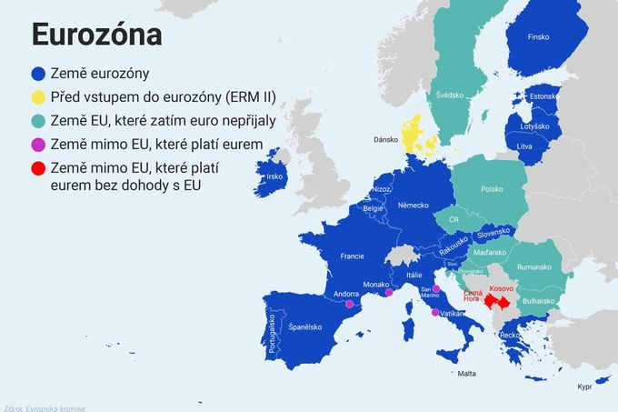
Zrod eura
V prosinci 1995 na summitu Evropské rady v Madridu byl dohodnut název společné měny – euro.

